Slide 1
Automarken raten
Christian Cuppone / Alexander Furrer

Slide 2
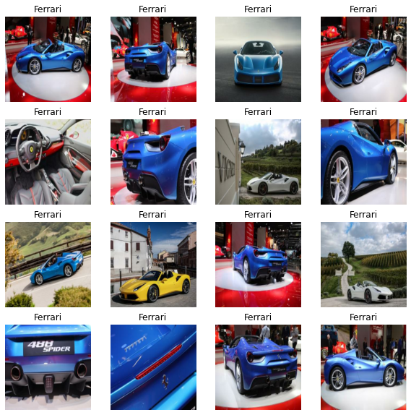
Ziel
Wir wollen mittels eines CNN auf Fotos die Automarke des dargestellten Vehikels zu erkennen.
Falls wir genügend Zeit haben, werden wir auch versuchen aufgrund des Bildes auf die Preisklasse des Autos zu schliessen.

Slide 3
Datenbasis
Als Datenbasis sind verschiedene Bildsammlungen zugänglich wobei der Datensatz der Stanford University von Jonathan Krause der wohl bekannteste ist (https://ai.stanford.edu/~jkrause/cars/car_dataset.html). Allerdings ist dieser Datensatz nicht besonders gross, sehr USA lastig und schon etwas in die Jahre gekommen.
Wir verwenden daher eine neue Library von Nicolas Gervais (https://github.com/nicolas-gervais/predicting-car-price-from-scraped-data/tree/master/picture-scraper) mit 64'467 Bilder aus dem Jahr 2020. Die Bilder wurden von der Webpage 'The Car Connection' gescraped und haben pro BIld unter anderem die folgenden Label:
Marke (z.B. Audi)
Modell (z.B. A5)
Baujahr (z.B. 2013)
Preis in '000 USD (z.B. 44)

Slide 4
Daten Preparieren
Ausgangslage
Auf den Bildern sind zum Teil auch Detailaufnahmen einzelner Autoteile zu sehen und vereinzelt sind auch Innenaufnahmen vorhanden.
Die Bilder haben unterschiedliche Formate und Grössen.
Label sind im filenamen
Filestruktur anlegen
Organisieren der Daten in Verzeichnisse lokal vorgenommen
Aufsplittung in train, valid, test ebenfalls
Abgespeicehrt in Google Drive
Gemounted ins Google Colab
Preprocessing
Skalierung und Bildbearbeitung in Tesorflow auf Colab

Slide 5
Modell aufstellen
Model: "sequential_12" _________________________________________________________________ Layer (type) Output Shape Param # ================================================================= conv2d_50 (Conv2D) (None, 224, 224, 8) 224 _________________________________________________________________ activation_74 (Activation) (None, 224, 224, 8) 0 _________________________________________________________________ conv2d_51 (Conv2D) (None, 224, 224, 8) 584 _________________________________________________________________ activation_75 (Activation) (None, 224, 224, 8) 0 _________________________________________________________________ max_pooling2d_24 (MaxPooling (None, 112, 112, 8) 0 _________________________________________________________________ dropout_22 (Dropout) (None, 112, 112, 8) 0 _________________________________________________________________ conv2d_52 (Conv2D) (None, 112, 112, 16) 1168 _________________________________________________________________ activation_76 (Activation) (None, 112, 112, 16) 0 _________________________________________________________________ conv2d_53 (Conv2D) (None, 112, 112, 16) 2320 _________________________________________________________________ activation_77 (Activation) (None, 112, 112, 16) 0 _________________________________________________________________ flatten_12 (Flatten) (None, 200704) 0 _________________________________________________________________ dropout_23 (Dropout) (None, 200704) 0 _________________________________________________________________ dense_24 (Dense) (None, 40) 8028200 _________________________________________________________________ activation_78 (Activation) (None, 40) 0 _________________________________________________________________ dense_25 (Dense) (None, 3) 123 _________________________________________________________________ activation_79 (Activation) (None, 3) 0 ================================================================= Total params: 8,032,619 Trainable params: 8,032,619 Non-trainable params: 0 _________________________________________________________________
CNN mit
3 convolution blocks
2 fully connected layers
1 MaxPooling layers
2 Dropout layer
input_shape = (224, 224, 3)
batch_size = 10
nb_classes = 42
kernel_size = (3, 3)
pool_size = (2, 2)

Slide 6
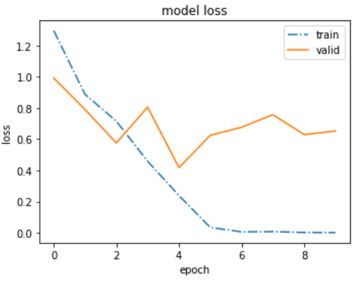
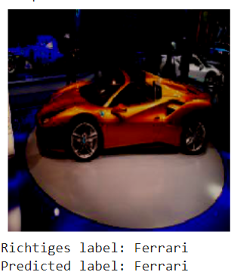
Resultat und Einschätzung
Anständiges Resultat mit accuracy von 87%
Rechenzeit
Overfitting
Datenbasis?
Convolution Matrix:
['Ferrari', 'Lamborghini', 'McLaren']
[[16 2 0]
[ 5 45 0]
[ 2 3 9]]

